Slide 1
Campagne de vaccination COVID en EHPAD Formulaire mis en place sur le portail de télé-déclaration des pharmacies pour la remontée du lien officine/ EHPAD
Mis en ligne du 9 au 11 janvier 2021

Slide 2
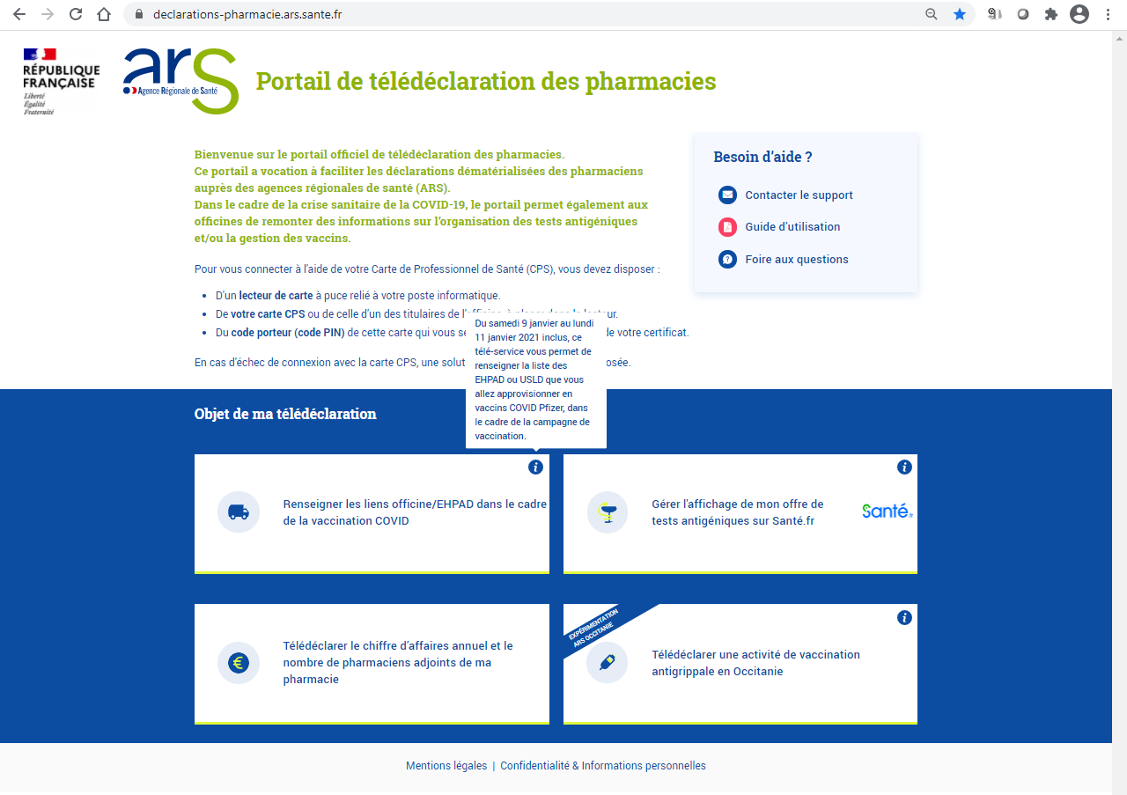
Page d’accueil du portail

Slide 3
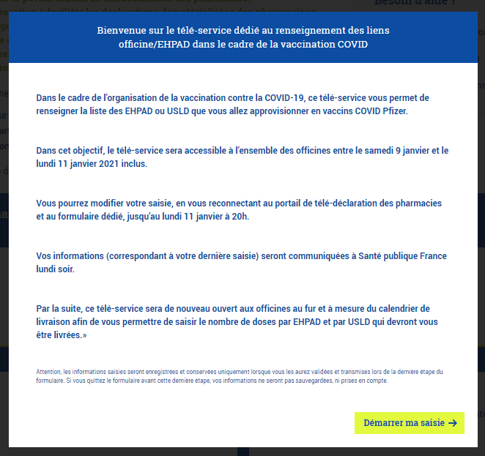
Pop-up d’accès au formulaire

Slide 4
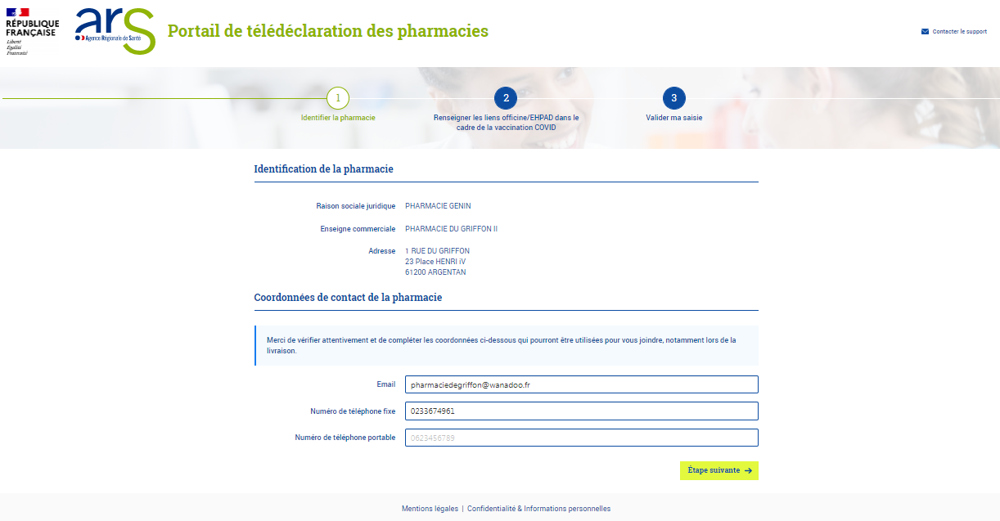
Etape 1 du formulaire : identification de la pharmacie

Slide 5
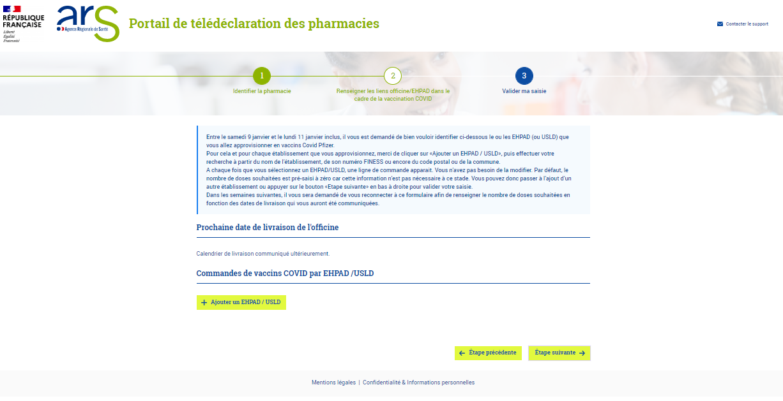
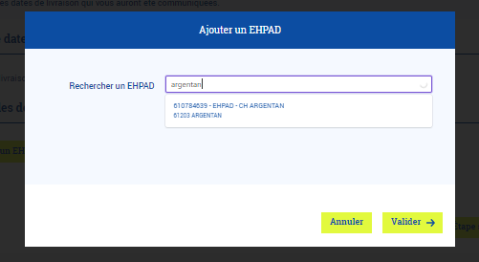
Etape 2 du formulaire : enregistrement des commandes (1/2)

Slide 6
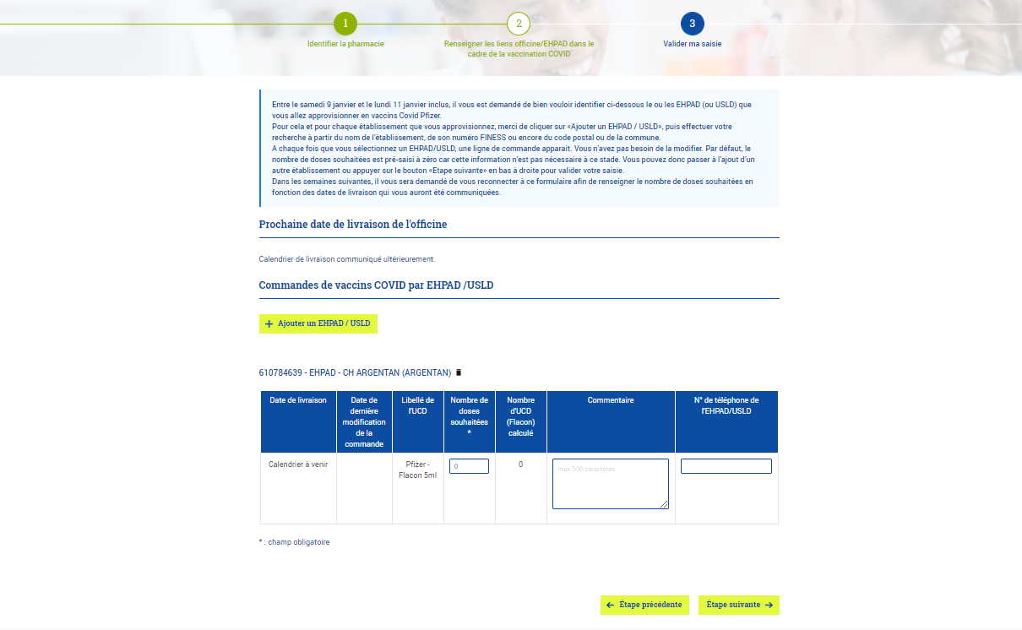
Etape 2 du formulaire : enregistrement des commandes (2/2)

Slide 7
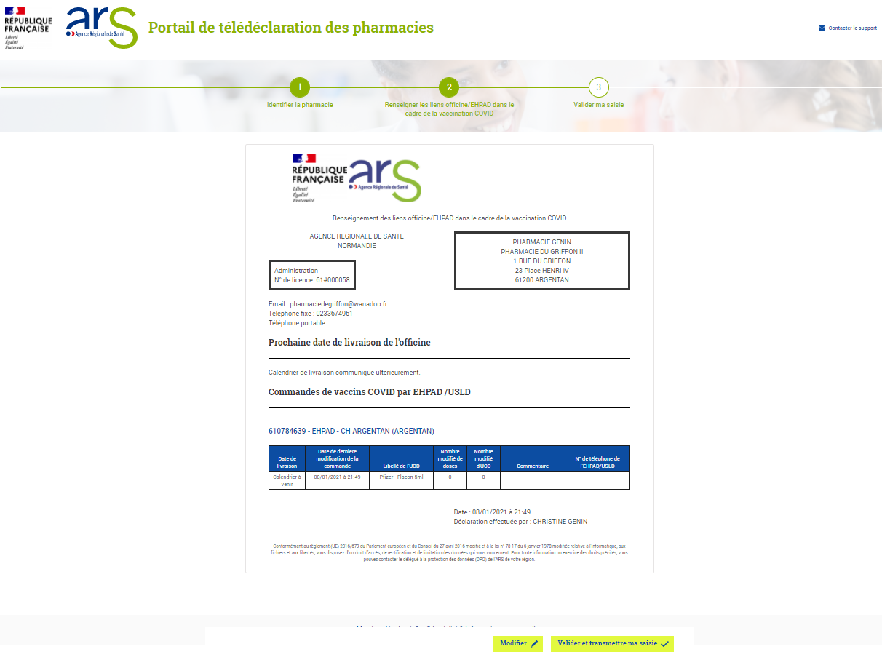
Etape 3 du formulaire : validation de la saisie

Slide 8
Ecran final

